Slide 1
第四章 四足机器人动力学分析
李彬
智能人机交互创新团队

Slide 2
前言
为了对机器人的运动进行有效控制，以实现预期的轨迹运动，提高四足机器人的环境适应性和抗干扰能力，必须对四足机器人进行动力学控制。动力学模型的建模方法一般有拉格朗日法、牛顿-欧拉法、凯恩动力学法、高斯法、旋量对偶法。
本章首先介绍机器人的动力学数学和基础惯性参数的定义，包括转动惯量、惯性张量的概念，然后着重介绍基于拉格朗日方法和牛顿-欧拉法的动力学建模方法，最后给出单腿四足机器人的拉格朗日动力学推导过程。

Slide 3
本章提纲
4.1 机器人动力学数学基础
4.2 动能和势能
4.3 惯性参数
4.4 机器人动力学建模方法
4.5 四足机器人简化动力学推导

Slide 4
4.1 机器人动力学数学基础
机器人的静力学和动力学分析是实现机器人动态分析的基础。
机器人的静力学描述的是机器人缓慢运动时或静止时作用在机器人上的力和力矩问题，一般用来描述机器人末端与环境接触时，各个关节力(力矩)与接触力的关系；
而机器人动力学(正问题和逆问题)主要研究机器人运动和受力之间的关系。正动力学问题主要用于机器人的仿真；逆动力学问题主要用于机器人的实时控制。

Slide 5
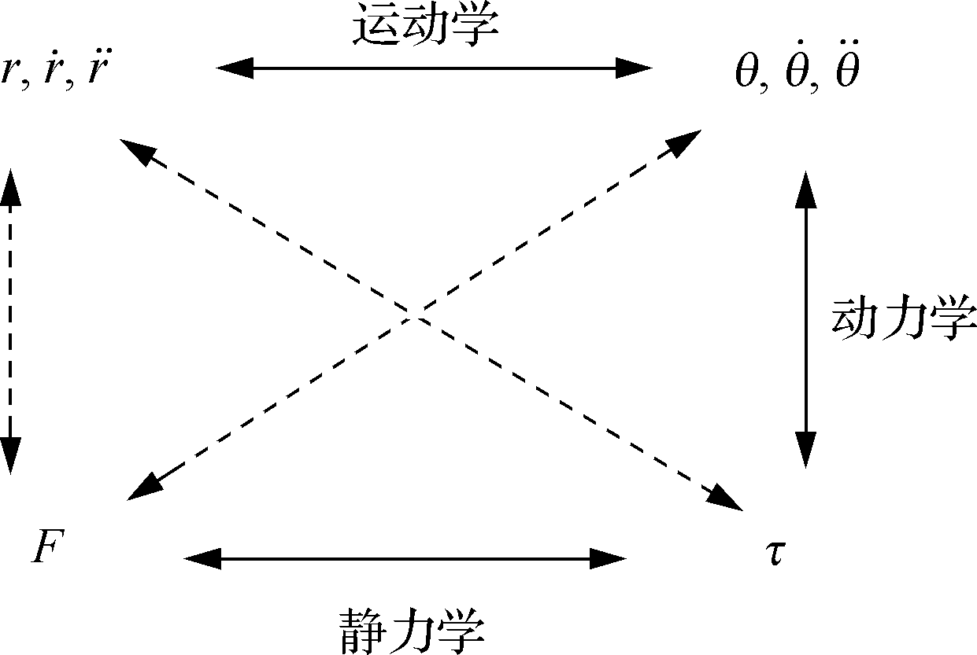
4.1 机器人动力学数学基础
机器人静力学、运动学和动力学参数之间的关系如图4.1所示。
图4.1 机器人静力学、运动学和
动力学参数之间的关系

Slide 6
4.2 动能和势能
机器人在运动过程中，要同时考虑机器人的动能和势能(也就是机械能)的影响。动能是指机器人由于运动而具有的能量，动能无方向，是一个大于或等于零的标量。动能的定义如下：
机器人的势能一般只考虑重力势能，其定义为
机器人的动能和势能之和称为机器人的机械能，即

Slide 7
4.3 惯性参数
机器人在运动过程中，除了移动，还有部分机构构件的转动，为了求得机器人的动能，需要将角速度信息转化为相应的速度信息。
在应用牛顿-欧拉方程或拉格朗日方程进行动力学分析和计算时，需要首先求解系统的惯性参数，惯性参数包括质量(对于移动)、转动惯量(定轴转动)、惯性张量(定点转动)，其中，较为常见的为转动惯量，因此，本章首先介绍转动惯量的相关概念。

Slide 8
4.3 惯性参数
4.3.1 转动惯量
转动惯量是指刚体绕轴转动时惯性(旋转物体保持其匀速圆周运动或静止的特性) 的量度。由公式(4.1)可知，质点的转动动能为
刚体可以看成是由多个质点(此处设为 个)组成的，对于定轴转动， 个质点的运动角速度都一样，刚体转动惯量的定义为
对于均质刚体(质量连续分布的刚体)，上式可写成积分形式，即

Slide 9
4.3 惯性参数
计算不同形状刚体的转动惯量时，有时会用到平行轴定理、垂直轴定理(也称正交轴定理)和延伸定则。
平行轴定理：刚体对任一轴的转动惯量，等于刚体对过质心且与该轴平行之轴的转动惯量加上刚体的质量与此两轴间距离平方的乘积。
例如，设刚体对过质心 的 轴的转动惯量为 ，对与 轴平行的 轴的转动惯量为 ，该两轴间的距离为 ，刚体的质量为 ，则 。
垂直轴定理：一个平面刚体薄板对于垂直它的平面的轴(称为垂直轴)的转动惯量等于绕平面内与垂直轴相交的任意两正交轴的转动惯量之和。
延伸定则：如果将一个物体的任何一点平行地沿着一直轴做任意大小的位移，则此物体对此轴的转动惯量保持不变。

Slide 10
4.3 惯性参数
4.3.2 惯性张量
作为转动惯量的推广，惯性张量是刚体绕某一点转动时惯性的量度，表示刚体质量分布的特征。转动惯量与点的选取、坐标系的选取和刚体本身质量分布有关，若选取的坐标系使惯性积都为零，则相应的质量惯性矩为主惯性矩。
令 是以刚体的质心 为原点规定的一个坐标系，相对于坐标系 ，惯性张量 定义为 的对称矩阵：

Slide 11
4.3 惯性参数
其中，对于一般物体，惯性矩与惯性积为
对于均质物体，惯性矩与惯性积为

Slide 12
4.4 机器人动力学建模方法
4.4.1 拉格朗日法
拉格朗日(Lagrange)法是一种基于能量的动力学方法，基于机器人的机械能，以能量的观点建立基于广义坐标系的动力学方程，不考虑动力学的内力项，避开了力、速度、加速度等矢量的复杂运算。拉格朗日法适用于结构比较简单的动力学方程，而对复杂结构，拉格朗日函数的微分运算将变得非常烦琐。不过，这种方法可以与控制系统优化相结合，综合分析，有利于动力学分析与控制模型之间的转化。

Slide 13
4.4 机器人动力学建模方法
系统的拉格朗日函数 定义为系统的动能 和势能 之差，可以表示为
对于一般的机器人系统，拉格朗日动力学模型的通用形式为
用 表示多自由度机器人关节向量（旋转关节一般用 表示，平移关节用 表示），则拉格朗日动力学方程可写为如下形式：
利用式(4.7)，拉格朗日函数L的重新表示为：
从而，式(4.9)可以写成

Slide 14
4.4 机器人动力学建模方法
4.4.2 牛顿-欧拉法
牛顿-欧拉法是以牛顿第二运动定律为理论基础，该方法首先根据各个构件的单独受力分析，确定构件的力和加速度之间的关系，最后归纳出整个机器人整体受力与加速度之间的关系。
如果将机械手的连杆看成刚体，它的质心加速度 、总质量 与产生这一加速度的作用力 之间的关系足牛顿第二运动定律：
当刚体绕过质心的轴线旋转时，角速度 、角加速度 、惯性张量 与作用力矩 之间满足欧拉方程：
两者合起来称为牛顿-欧拉方程

Slide 15
4.4 机器人动力学建模方法
4.4.3 机器人动力学方程的性质
现在考虑一个由 个连杆组成的机械手，其拉格朗日动力学方程包含一些有助于实现机器人控制的重要性质：反对称性、相关无源性、参数线性化和惯性矩阵的界限。
性质1 反对称性
反对称性是指式(4.8)中的惯性矩阵 和矩阵 之间的一个重要关系。
令 表示一个 连杆机器人的惯性矩阵，同时定义 为机器人动力学模型中非线性的耦合力项。那么，矩阵 是反对称的，即矩阵
中的元素 满足 。

Slide 16
4.4 机器人动力学建模方法
性质2 无源性
与反对称性相关的是无源性，它是指存在一个常数 ，使得
表达式 表示系统在时间间隔 内所产生的能量。无源性意味着系统所消耗的能量具有由 给出的下界。
性质3 参数线性化
机器人的动力学方程是通过连杆质量、惯性矩等参数进行定义的，每个特定的机器人必须确定这些参数，以便实现仿真和控制机器人实现期望的运动控制。动力学方程的复杂性使得确定这些参数成为一个难以完成的任务。
然而，这些动力学方程的惯性参数可以认为是线性的，即存在 的函数 ，以及 -维向量 ，使得拉格朗日动力学方程可写为

Slide 17
4.4 机器人动力学建模方法
性质4 惯性矩阵的界限
连杆机器人的惯性矩阵对称且正定，对于固定的广义坐标值 ，令
表示矩阵 的 个特征值。由于矩阵 是正定矩阵，所以这些特征值是正值。因此可得
如果所有的关节均为转动关节，那么惯性矩阵仅含有那些涉及正弦函数和余弦函数的元素，因此对应矩阵是广义坐标的有界函数。所以，如果惯性矩阵具有一致的界限(与广义坐标 无关)，那么可以找到常数 和 ，使得

Slide 18
4.5 四足机器人简化动力学推导
在介绍了基本的机器人动力学建模方法之后，本节重点关注四足机器人的建模过程。
四足机器人是一个可以在3维空间自由运动的移动平台，机器人通过4条腿的运动带动机器人整体的运动。相比固定基座的工业机械手，四足机器人机身基坐标系多出6个虚拟自由度(3个位置自由度、3个方向自由度)。
在坐标系的建立过程中，为了简单，仍然以四足机器人的右前腿为例，将中间过渡坐标系 移至机器人右前腿髋关节处，坐标轴 、 和 的方向指向机器人的前进方向。

Slide 19
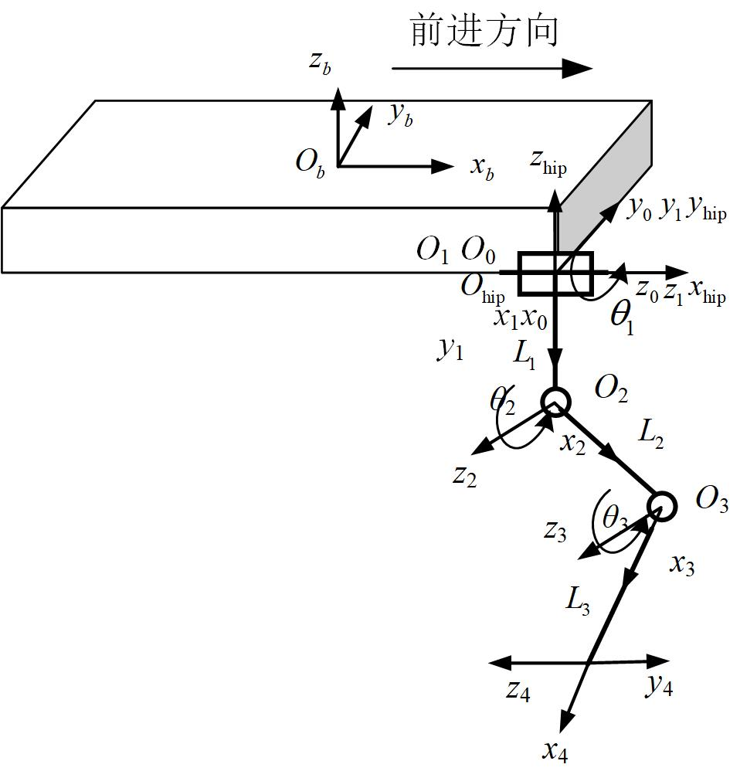
4.5 四足机器人简化动力学推导
以右前腿为例，首先，使用改进D-H(MDH)方法推导其正运动学方程。机器人每条腿有3个自由度，紧靠躯干的为一个横滚自由度，另两个为俯仰自由度。由坐标系可建立MDH参数表，如表所示。
图4.10 机器人右前腿坐标系示意图

Slide 20
4.5 四足机器人简化动力学推导
由表4.1可得到各齐次矩阵：

Slide 21
4.5 四足机器人简化动力学推导
于是，在躯干坐标系 下，右前腿的足端坐标为
在机器人的动力学推导过程中， 为所有杆件的动能， 为所有杆件的势能。为简化方程，所有坐标都在图4.10的髋关节坐标系 下求取分别表示各个坐标原点的位置：

Slide 22
4.5 四足机器人简化动力学推导
分别表示对各坐标原点位置取微分，获得各坐标原点的运动速度：
杆件 的总动能为

Slide 23
4.5 四足机器人简化动力学推导
各杆件的动能为
杆件 的总势能为

Slide 24
4.5 四足机器人简化动力学推导
各杆件的势能：
将各杆件的动能和势能代入拉格朗日函数：

Slide 25
4.5 四足机器人简化动力学推导
然后由式(4.9)可得各广义力矩：

Slide 26
4.5 四足机器人简化动力学推导
然后由式(4.9)可得各广义力矩：

Slide 27
4.5 四足机器人简化动力学推导
将动力学方程整理成式(4.10)的通用形式，结果为

